Slide 1
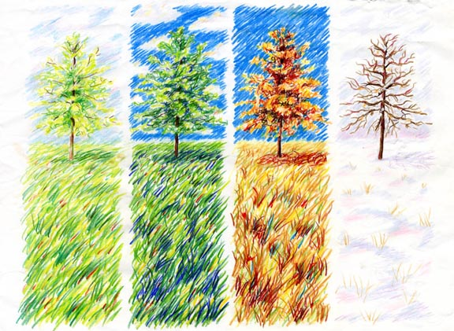

لعبة تعليمية عن الفصول الأربعة

Slide 2
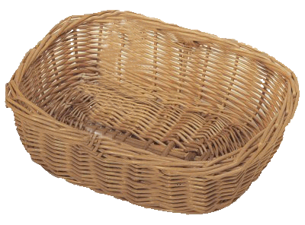
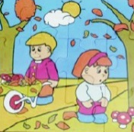
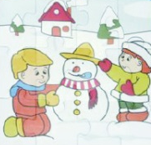

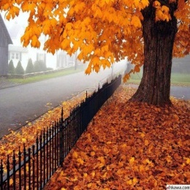
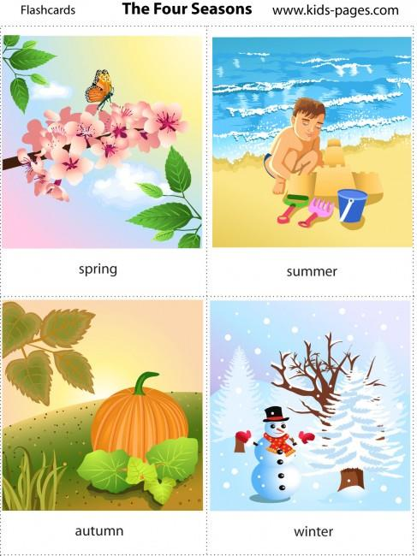

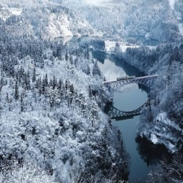
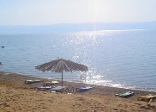
اللعبة عبارة عن:
مجموعة من الصور موجودة في سلة.

Slide 3
ضع كل صورة تحت الفصل الصحيح
فصل الصيف
فصل الربيع
فصل الخريف
فصل الشتاء

